Slide 1
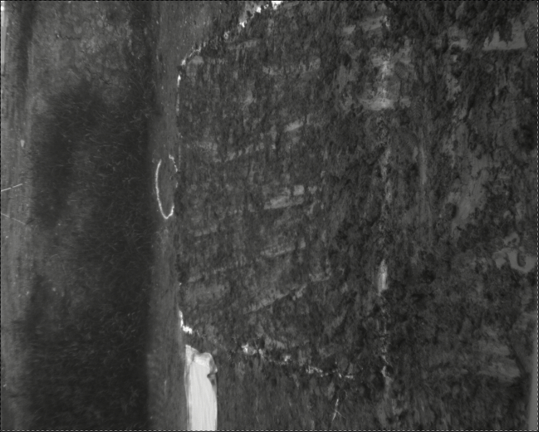
ハイパースペクトル画像
Y
X，Y 軸 : 空間方向
Z 軸 : 波長方向
X
100波長以上
Z

